Slide 1


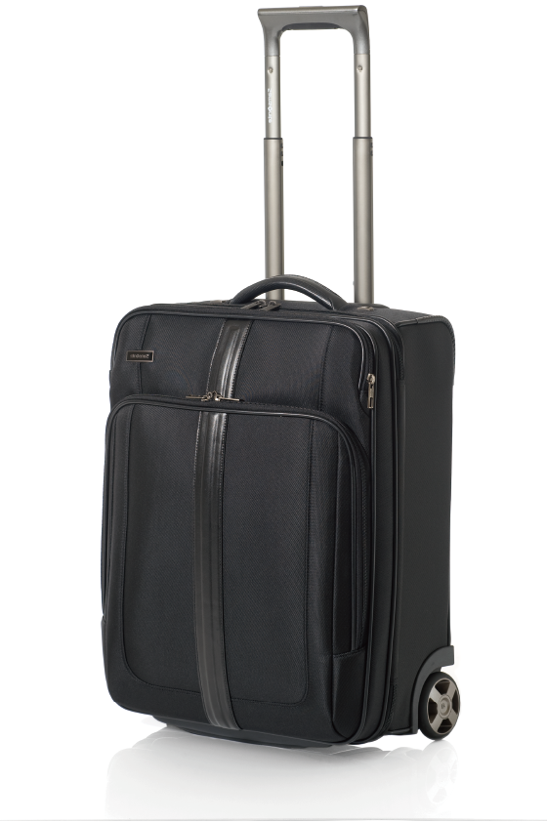


Z32*09007
新秀丽两轮拉杆箱 20寸
市场参考价：2680.00
批发价：985.00
系 列 名 ：QUADRION PRO
尺 寸：405×530×245 mm
材 质：外部：尼龙/聚酯
内部：聚酯
装 箱 数 ：1pcs/箱
· 舒适的真皮把手
· 前片口袋可方便存放零散物品
· 可拆卸的笔记本电脑套配有文件隔层
· 西装隔层配有十字交叉带
· 拉杆时尚轻盈，坚固有质感
· 大轮设计，稳定性好，轻盈随行
· 创新可转换功能，
· 兼固出差和休闲旅行不同需要
自信，
随走随行

